Slide 1
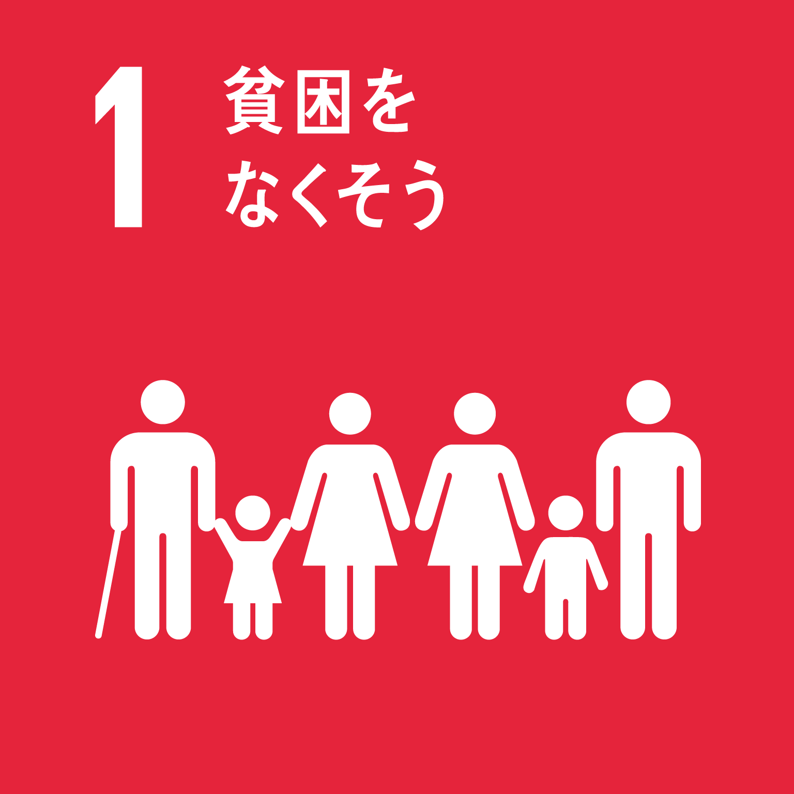
（プロジェクト名称） （プロジェクトチーム名）
おきなわSDGsプラットフォームプロジェクトチーム活動報告
【様式3-2】
【記載要領】
・原則として、提案時の様式1-2及び本様式と同時に提出する様式3-1に記載した内容を転記もしくは必要に応じ要約して記入してください。
・行の高さ等は、適宜加工いただいて差し支えありません。
・「関連するゴール」は、以下からアイコンを選択してください。
・「おきなわSDGsアクションプランとの関係性」については、提案時の様式1-2と同様、様式1-1もしくは様式1-2の内容を転記してください。
・「活動時の写真や画像等」のスペースには、実際に活動している様子の写真や、活動によって得られた成果物の写真等、実際に活動していたことがわかるような画像を挿入してください。
プロジェクトチームの目的
解決したい課題
関連するゴール |  |  | 活動期間
おきなわSDGsアクションプランとの関係性
１年間の活動概要
１年間の活動成果
活動時の写真や画像等
活動時の写真や画像等
今後の展望

Slide 2
健康寿命延伸プロジェクト～高齢者が明るく生きやすい社会～ おきなわ健康促進PT
おきなわSDGsプラットフォームプロジェクトチーム活動報告
【様式3-2】
【記載要領】
・原則として、提案時の様式1-2及び本様式と同時に提出する様式3-1に記載した内容を転記もしくは必要に応じ要約して記入してください。
・行の高さ等は、適宜加工いただいて差し支えありません。
・「関連するゴール」は、以下からアイコンを選択してください。
・「おきなわSDGsアクションプランとの関係性」については、提案時の様式1-2と同様、様式1-1もしくは様式1-2の内容を転記してください。
・「活動時の写真や画像等」のスペースには、実際に活動している様子の写真や、活動によって得られた成果物の写真等、実際に活動していたことがわかるような画像を挿入してください。
プロジェクトチームの目的 | 少子高齢化が進む日本では高齢者の数は増え続けている。全ての高齢者に対するケアが追いついていないため、イベント企画実績と地域の交流促進や高齢者の見回りを実績とを掛け合わせることで、高齢者の笑顔が絶えない沖縄県を目指す。
解決したい課題 | ・高齢者の社会からの孤立 ・健康寿命の延伸 ・誰でも生き生きと暮らせる社会
関連するゴール |  |  | 活動期間 | 令和４年11月～令和５年10月
おきなわSDGsアクションプランとの関係性 | 優先課題② | ②ー４ | 高齢者が安心して元気に暮らせる社会を実現する。
１年間の活動概要
・活動計画書において記載していた以下３つの活動＋４つ目として地域の定期清掃やビーチクリーンに参加。 ①各地域の自治会と協力した体操のつどいの開催：△△地域と協力しながら、今年１月より高齢者のラジオ体操を開始。試行期間中に徐々に地域数を伸ばし、現在では４地域で月に２回ずつのペースで実施。 ②のんびりウォーキング大会：各地域対抗で、高齢者の歩いた距離の合計を競うイベントを実施。①に参加してもらった地域に声掛け→４地域参加。 ③健康チラシの作成：健康情報や家でできる運動、近隣地域のちょっとしたスポット等をまとめたチラシを作成し、①②の際に配布した。 ④地域定期清掃・ビーチクリーンへの参加：①に参加してもらった地域からの提案で、地域行事に参加した。
１年間の活動成果
・チームメンバーとして△△地域の自治会と連携→予定よりも１地域多い４地域での活動を行うことができた。 ・体操のつどいは、当初は月に１回程度→月に２回実施。参加できるときにだけ参加してもらい、より多くの方に参加してもらうことができた。 ・歩いた距離がわかり、競争形式をとることで、高齢者のモチベーションが上がり、「よりいろいろなところに出かけてみようという気持ちがわいてきて嬉しい」という声や、遠方に住む家族からも感謝の声が届いた。 ・「チラシを家の中に掲示して、いつでも確認して実践している」という声が多く届けられた。また、「外出したいとは思うが、地域外の情報があまりよくわからない」という意見をもとに、「いつもよりも少しだけ遠くまで歩いてみて見つけた素敵な場所」をテーマに、実際にメンバーが歩いて発見したスポットをまとめたチラシを発行した。
活動時の写真や画像等
活動時の写真や画像等
今後の展望 | ・高齢者は「外に出るためのきっかけ」を求めていることが多いことがわかり、「高齢者の社会からの孤立」を防ぐためには周りからの積極的な関わり合いによって一定程度対策ができることがわかった。 ・健康寿命の都道府県順位がのびたかどうかについては現時点では不明。取り組みを継続的に実施し成果に期待。 ・チームとしては解散するが、今後自走できる土壌が整い、△△地域をはじめとして、今後も体操のつどいを実施する。 ・チームメンバーの□□大学地域研究ゼミのメンバーにおいて本チームの活動を波及させたり、新たな企画を検討予定。

